Slide 1

AWS 초급 교육

Slide 2

강사소개
정호영: honux@codesquad.kr
LG 전자
NHN NEXT + NAVER LABS
Amazon Web Services
SW 교육기업 코드스쿼드 마스터

Slide 3
History

Slide 4

이거 뭔가요?
https://youtu.be/FQn6aFQwBQU

Slide 5

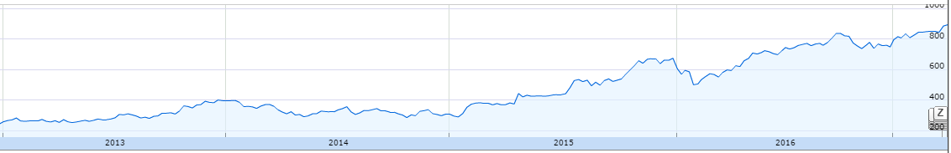
Amazon.com
1995년 7월 제프 베조스에 의해 설립 인터넷 서점으로 시작
전세계 매출 1위
2006년 Amazon Web Services 를 통해 클라우드 컴퓨팅 서비스 제공

Slide 6
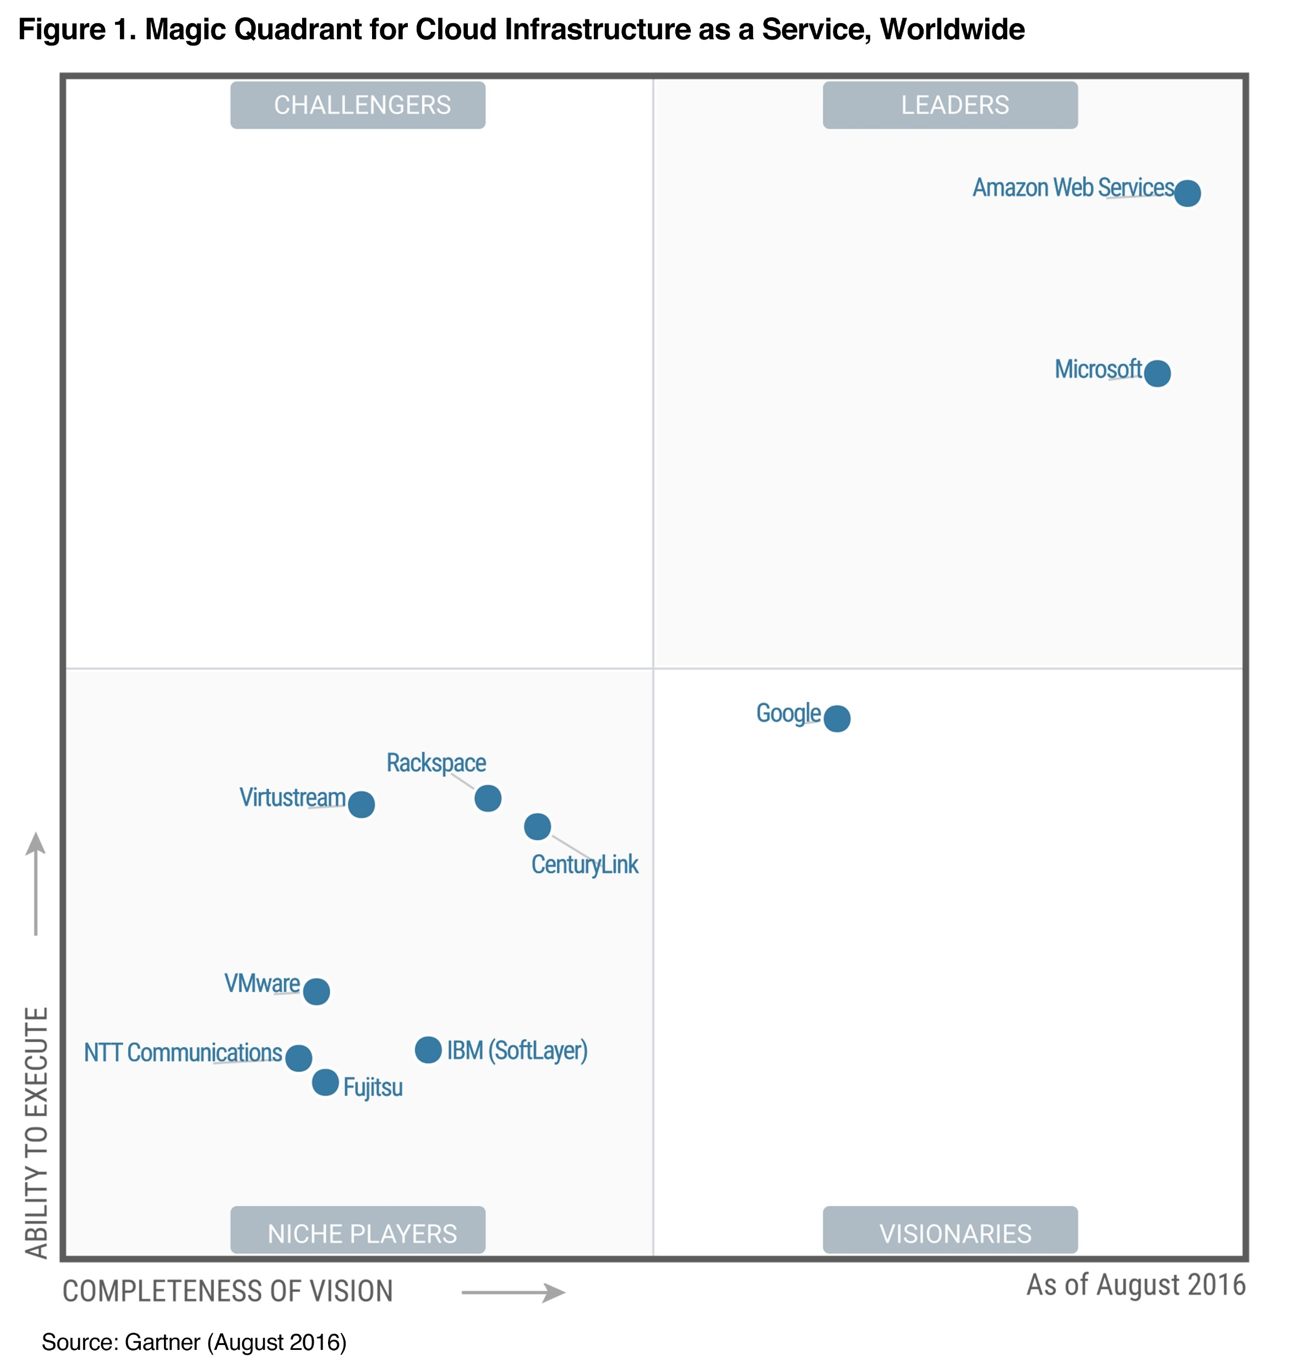
Amazon Web Services
클라우드 분야 1위
국내 및 해외의 수많은 기업들이 사용
스타트업
엔터프라이즈
게임회사
공공기관
https://aws.amazon.com/ko/resources/gartner-2016-mq-learn-more/

Slide 7
Why AWS?
남들도 쓰니까?
돈을 아낄 수 있다고 해서
빠른 속도, 혁신
잘 모르겠는데 쓰라고 해서…
사용 편의성
유연성
비용 효율성
안정성
확장성 및 고성능

Slide 8






주요 고객

Slide 9
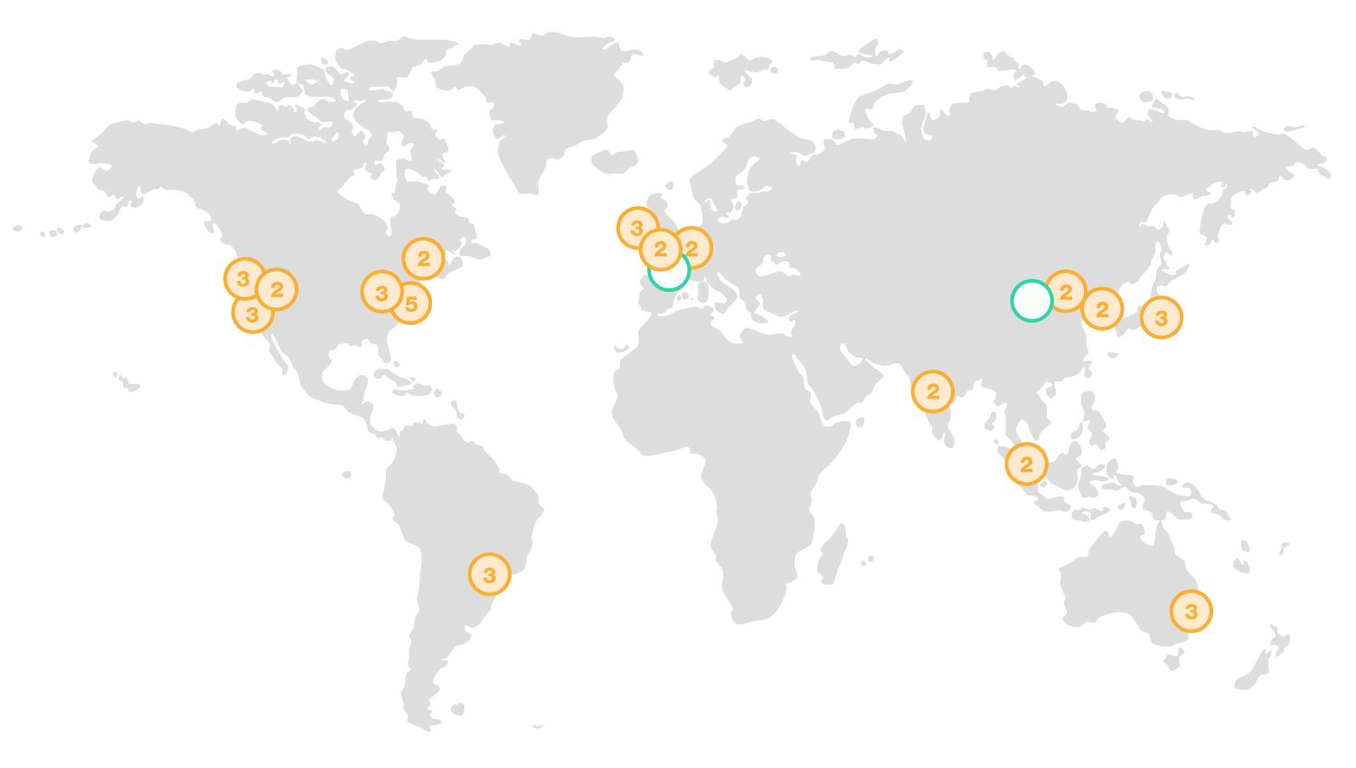
AWS의 인프라
16개의 리전
42개의 가용영역 (AZ)
60개 이상의 edge location

Slide 10
AWS의 인프라 활용
Multi AZ를 통한 고가용성 확보
리전간 데이터 복제
엣지 로케이션의 활용한 응답성 향상

Slide 11
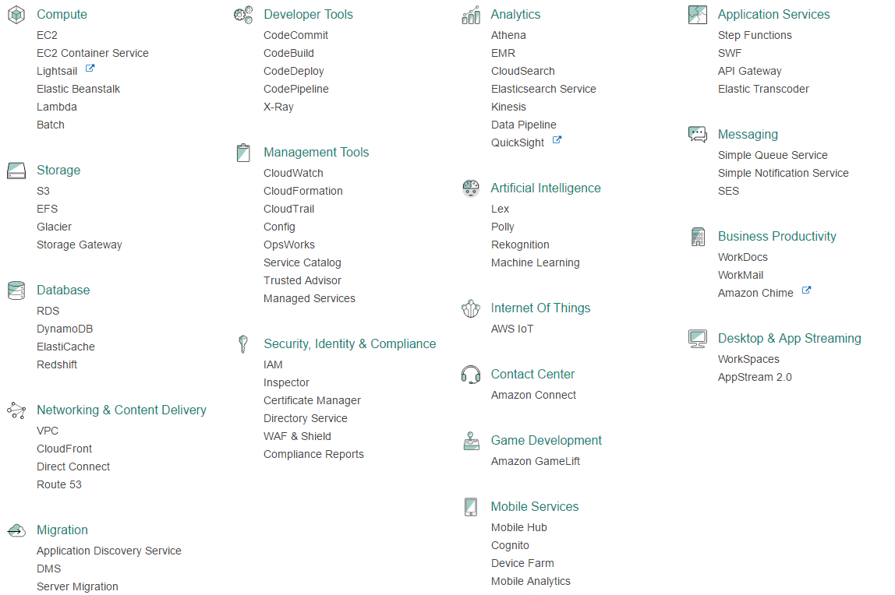
AWS 서비스 목록

Slide 12
주요 AWS 서비스들
S3, Glacier - 스토리지
EC2, ELB, Auto Scaling – 컴퓨팅
VPC , Route53, CloudFront – 네트워크
RDS, DynamoDB - 데이터베이스
IAM – 계정 관리 서비스
CloudWatch – 모니터링 서비스
https://aws.amazon.com/ko/architecture/icons/
에서 아이콘 다운로드 가능

Slide 13
AWS 서비스의 범위
글로벌 서비스
IAM, CloudFront, Route53
리전 기반 서비스
DynamoDB, S3 등 대부분의 관리형 서비스
고가용성, 내구성 등의 특징읠 가짐
AZ 기반 서비스
주로 컴퓨팅 서비스인 EC2 와 관련된 서비스들
EC2, EBS, 서브넷, ENI 등

Slide 14

IAM
글로벌 서비스
AWS 사용자 계정을 관리하는 서비스
일반 응용 프로그램 사용자 용도로 사용할 수 없음
IAM

Slide 15
AWS 계정의 유형: Root Account
루트 어카운트
최초 회원 가입시의 계정
요금 지불을 하는 계정
국내의 경우 법인 등록을 하지 않을 경우 10%의 부가세가 부과됨
루트 계정은 사용하지 않는다!
루트 계정에 access key와 secret 키도 만들어서는 안 된다!
루트 계정은 반드시 MFA 로 보호할 것을 권장

Slide 16
AWS 계정의 유형: IAM 사용자 계정
AWS 가입 이후 반드시 해야 하는 절차: IAM 계정 생성
IAM 사용자의 유형
Admin
Power User
Developer
시스템엔지니어
IAM Policy 를 이용해 계정별로 세부 권한을 설정 가능

Slide 17
AWS 서비스를 사용하는 방법
관리 콘솔을 이용
IAM 사용자는 브라우저를 통해 관리 콘솔에 로그인 및 서비스 사용 가능
CLI 이용
윈도우, 맥, 리눅스에서 CLI를 설치하고 터미널 명령어를 이용 관리 가능
사용자의 access key와 secret key를 생성해서 이용 함
SDK 이용
CLI와 유사한 방식으로 다양한 프로그래밍 언어의 SDK를 이용할 수 있음
Java, C++, C#, Python, JS, Go, Ruby, …
이클립스와 Visual Studio 사용하기
꽤 편리하다!

Slide 18
어떤 방식으로 AWS를 사용할까?
스크립트로 가능하다면 스크립트를 쓰는 것이 좋다.
그 외 python 권장
Visual studio도 꽤 편리함
관리 콘솔은 100% 기능을 가지고 있지 않다!

Slide 19
IAM 사용시의 주의사항
계정 정보를 공유하지 않는다. (1인 1 계정)
admin 유저는 MFA를 사용하는 것이 좋다.
일반 사용자에게 IAM 권한을 부여하지 않는다.
사용자를 관리할 수 있는 계정을 2인 이상 만들 것
Ec2를 생성할 수 있는 권한을 가진 유저의 access key와 secret key는 특히 조심히 관리해야 한다.
Github, jsfiddle 등에 업로드 하면 무슨 일이?

Slide 20

IAM Role
role
role
AWS 를 잘 사용하기 위해서 필수적으로 알아야 하는 기능
중급 교육 때 다룹니다.

Slide 21
강사 데모
IAM 사용자 생성
Policy를 이용한 권한 부여 테스트
관리 콘솔 로그인 및 테스트
Access key와 Secret key 생성 및 테스트

Slide 22
실습1: IAM 계정 생성 및 테스트하기
관리 콘솔에 로그인해서 실습을 진행
실습 자료를 참고할 것

